Slide 1

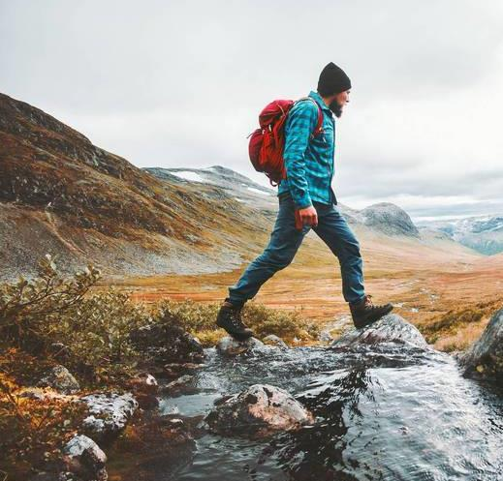
"Tu próximo destino empieza con un clic... ¡y una pizca de aventura!"

Slide 2

FILOSOFÍA DEL PROYECTO
En el desarrollo de ésta herramienta de predicción para una agencia de viajes, nos inspiramos en la conexión entre la tecnología y la aventura humana.
Queríamos crear una herramienta que, usando machine learning, transforme datos en decisiones inteligentes, simplificando la planificación para que cada viaje se sienta más auténtico y personal.
Nuestro objetivo es fusionar la precisión tecnológica con la personalización en la preferencia de los viajes, creando una plataforma que ofrezca recomendaciones personalizadas y auténticas para cada viajero.

Slide 3

TECNOLOGÍA UTILIZADA
Lenguajes: Python, SQL.
Bibliotecas: scikit-learn, pandas, numpy, Streamlit para la interfaz.
Modelo: XGBOOST

Slide 4
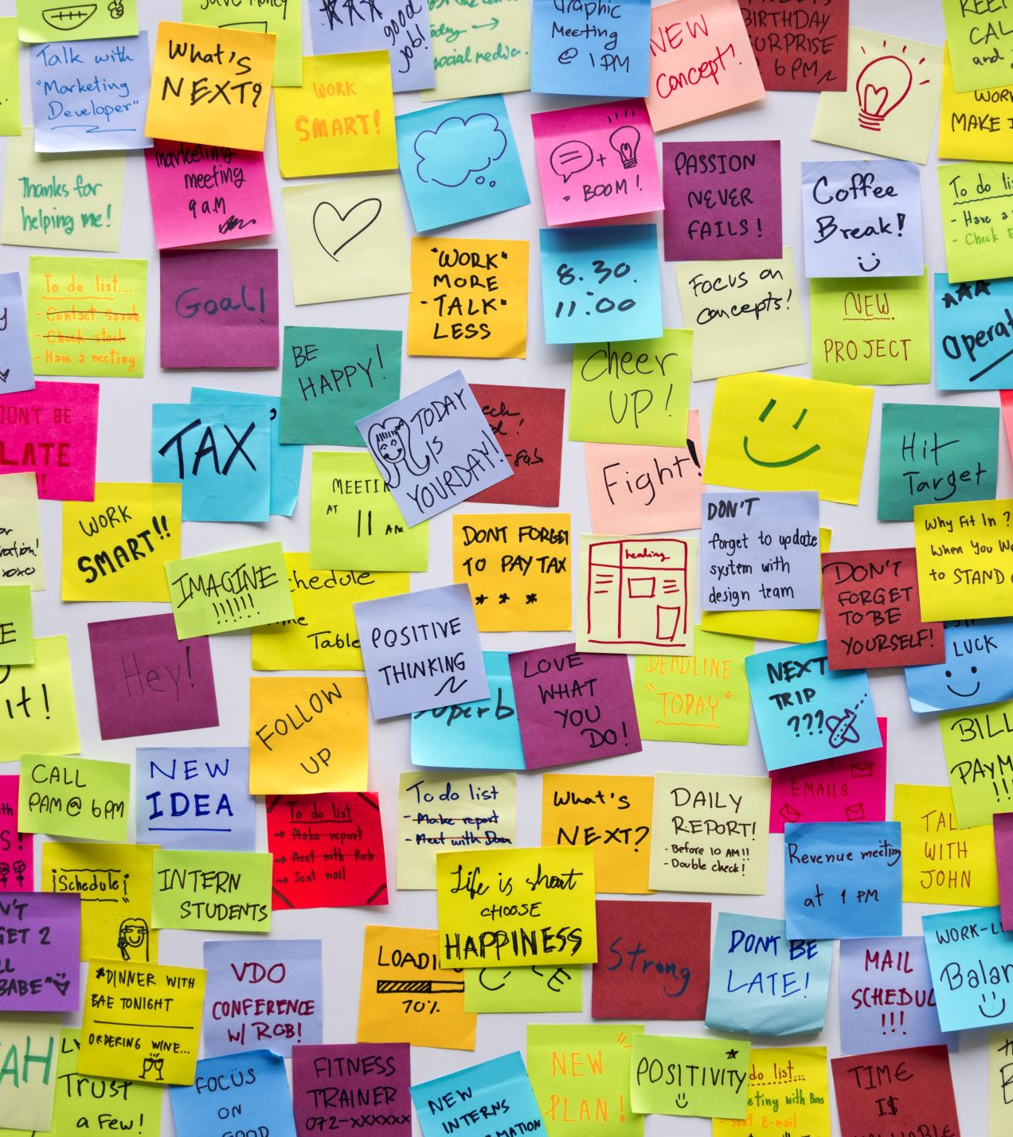

Metodología
Recopilación de datos climáticos y eventos…
Recopilación de datos de vuelos, hotels…
Limpieza y normalización de datos
Algoritmo de recomendación aplicado a preferencias

Slide 5
Metodología
Recogida de datos mediante formulario o app.
Procesamiento de datos con un sistema de puntuación o IA.
Algoritmo Modelo XGBoost Classifier
Salida: destinos ideales sugeridos + explicación.

Slide 6

Desafíos y Retos del Proyecto - obtención de datos en tiempo real utilizando servicios y/o Apis de pago. - ampliar los resultados de busqueda para redirigir a páginas de reservas. - Adaptar las recomendaciones a diferentes perfiles de viajeros. - personalizar y adaptar el modelo con nuevas funcionalidades.

Slide 7
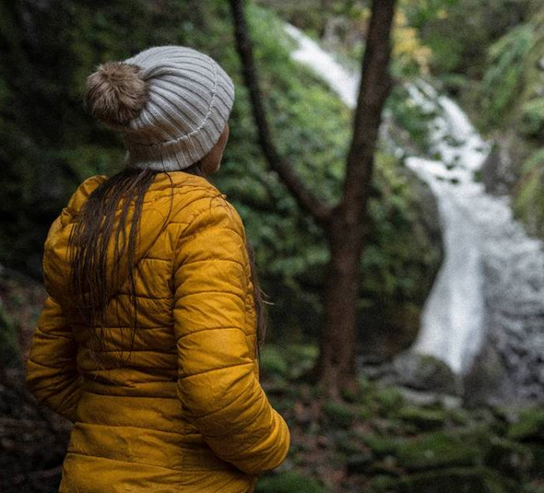
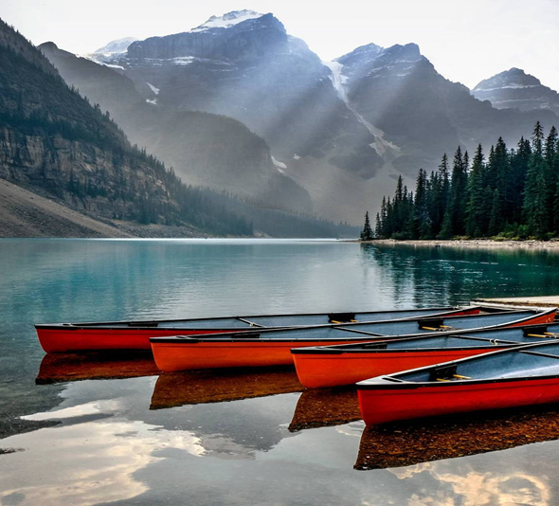
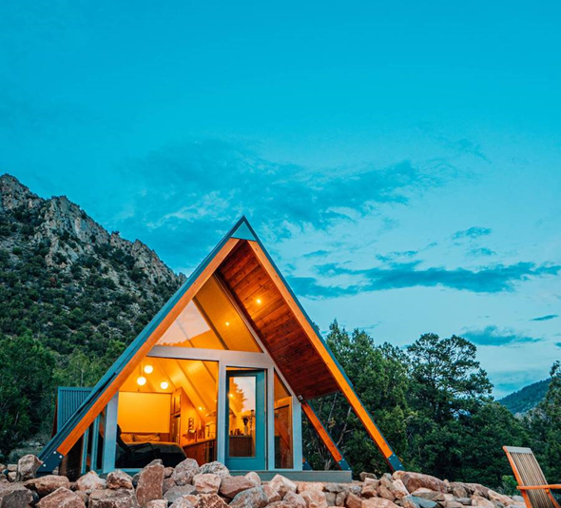
DESCRIPCIÓN DE VARIABLES
Perfil de Viajero
Tipo de Entorno
Precio Estimado Vuelo (€)
Tipo de Experiencia
Temporada
Clase del Vuelo
Precio Estimado Vuelo (€)
Precio Estimado Hotel (€)
Distancia al centro

Slide 8
Esquema App para el Usuario Final (Streamlit)
🎯 Objetivo
Que el cliente descubra su destino ideal de forma intuitiva y atractiva.
1. Encabezado de bienvenida
“Descubre tu próximo destino ideal”
2. Formulario de preferencias
Tipo de viajero (Aventurero, Cultural, Fiestero…)
Temporada (Primavera, Verano, Otoño, Invierno)
Tipo de entorno (Playa, Montaña, Ciudad…)
3. Botón de búsqueda
🔍 “Buscar destino ideal”
4. Resultado personalizado
Nombre del destino
Imagen atractiva
Clima, eventos, actividades sugeridas
5. Funcionalidades extra
Ver otras recomendaciones
Enviar destino por email
Mapa o enlace a más info
Justificación personalizada.

Slide 9
> Esquema App para el Usuario Final (Streamlit)
Markdown 🎒 ¡Descubre tu próximo destino ideal!
Formulario de preferencias:
# Perfil del viajero
st.selectbox("¿Cómo te defines como viajero?", ["Aventurero", "Tranquilo", "Cultural", "Fiestero", "Gastronómico", "Familiar"])
# Estación o mes del viaje
st.selectbox("¿Cuándo planeas viajar?", ["Enero", "Febrero", ..., "Diciembre"])
# Tipo de entorno preferido
st.multiselect("¿Qué tipo de entorno te atrae?", ["Playa", "Montaña", "Ciudad", "Selva", "Desierto", "Isla"])
3. Botón de búsqueda: st.button("🔍 Buscar destino ideal")
4. Resultado personalizado
st.success("¡Te recomendamos: *Bali, Indonesia*! 🏖️")
st.image("bali.jpg")
st.markdown("""
**Clima:** Cálido todo el año ☀️
**Actividades:** Surf, templos, vida nocturna
**Por qué Bali:** Se ajusta a tu perfil fiestero + clima cálido + destino exótico
""")
5. Funcionalidades extra: st.button("🔁 Ver otra recomendación")
6. Opción de guardar resultado o compartir: st.text_input("¿Quieres que te mandemos este destino por email?")
st.button("📩 Enviar recomendación")

